Slide 1
中国中铁财务风险管理分析
风险图谱、文本指标与机器学习预警
公开数据
风险传导
预警模型
弹性管理
→
→
→
3 分钟展示：风险传导 -> 风险评估 -> 风险预警

Slide 2
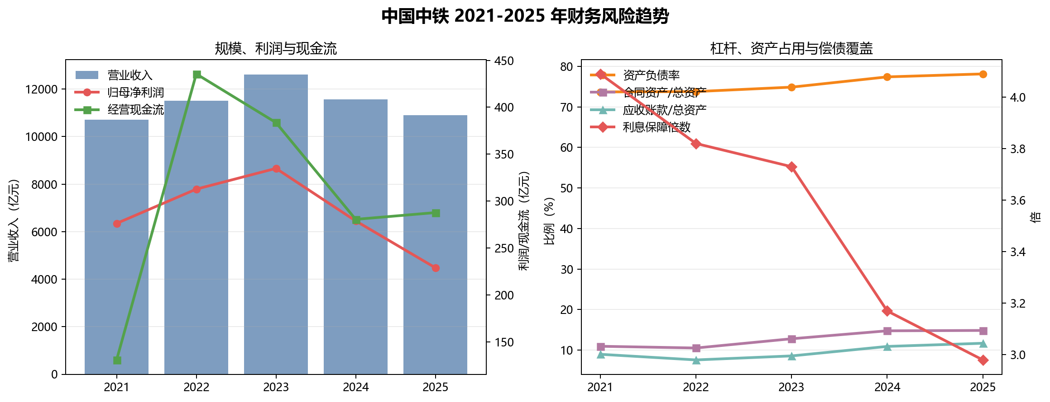
经营特征：项目链条拉长资金压力
收入和利润在 2023 年后承压
合同资产与应收账款占用上升
资产负债率维持高位

Slide 3
数据口径：把财务、文本和事件放进同一框架
公开披露
风险事件
风险图谱
文本指标
预警模型
→
→
→
→
年报、公告和评级报告
裁判文书、执行信息和企业风险线索
同业建筑企业财务面板

Slide 4
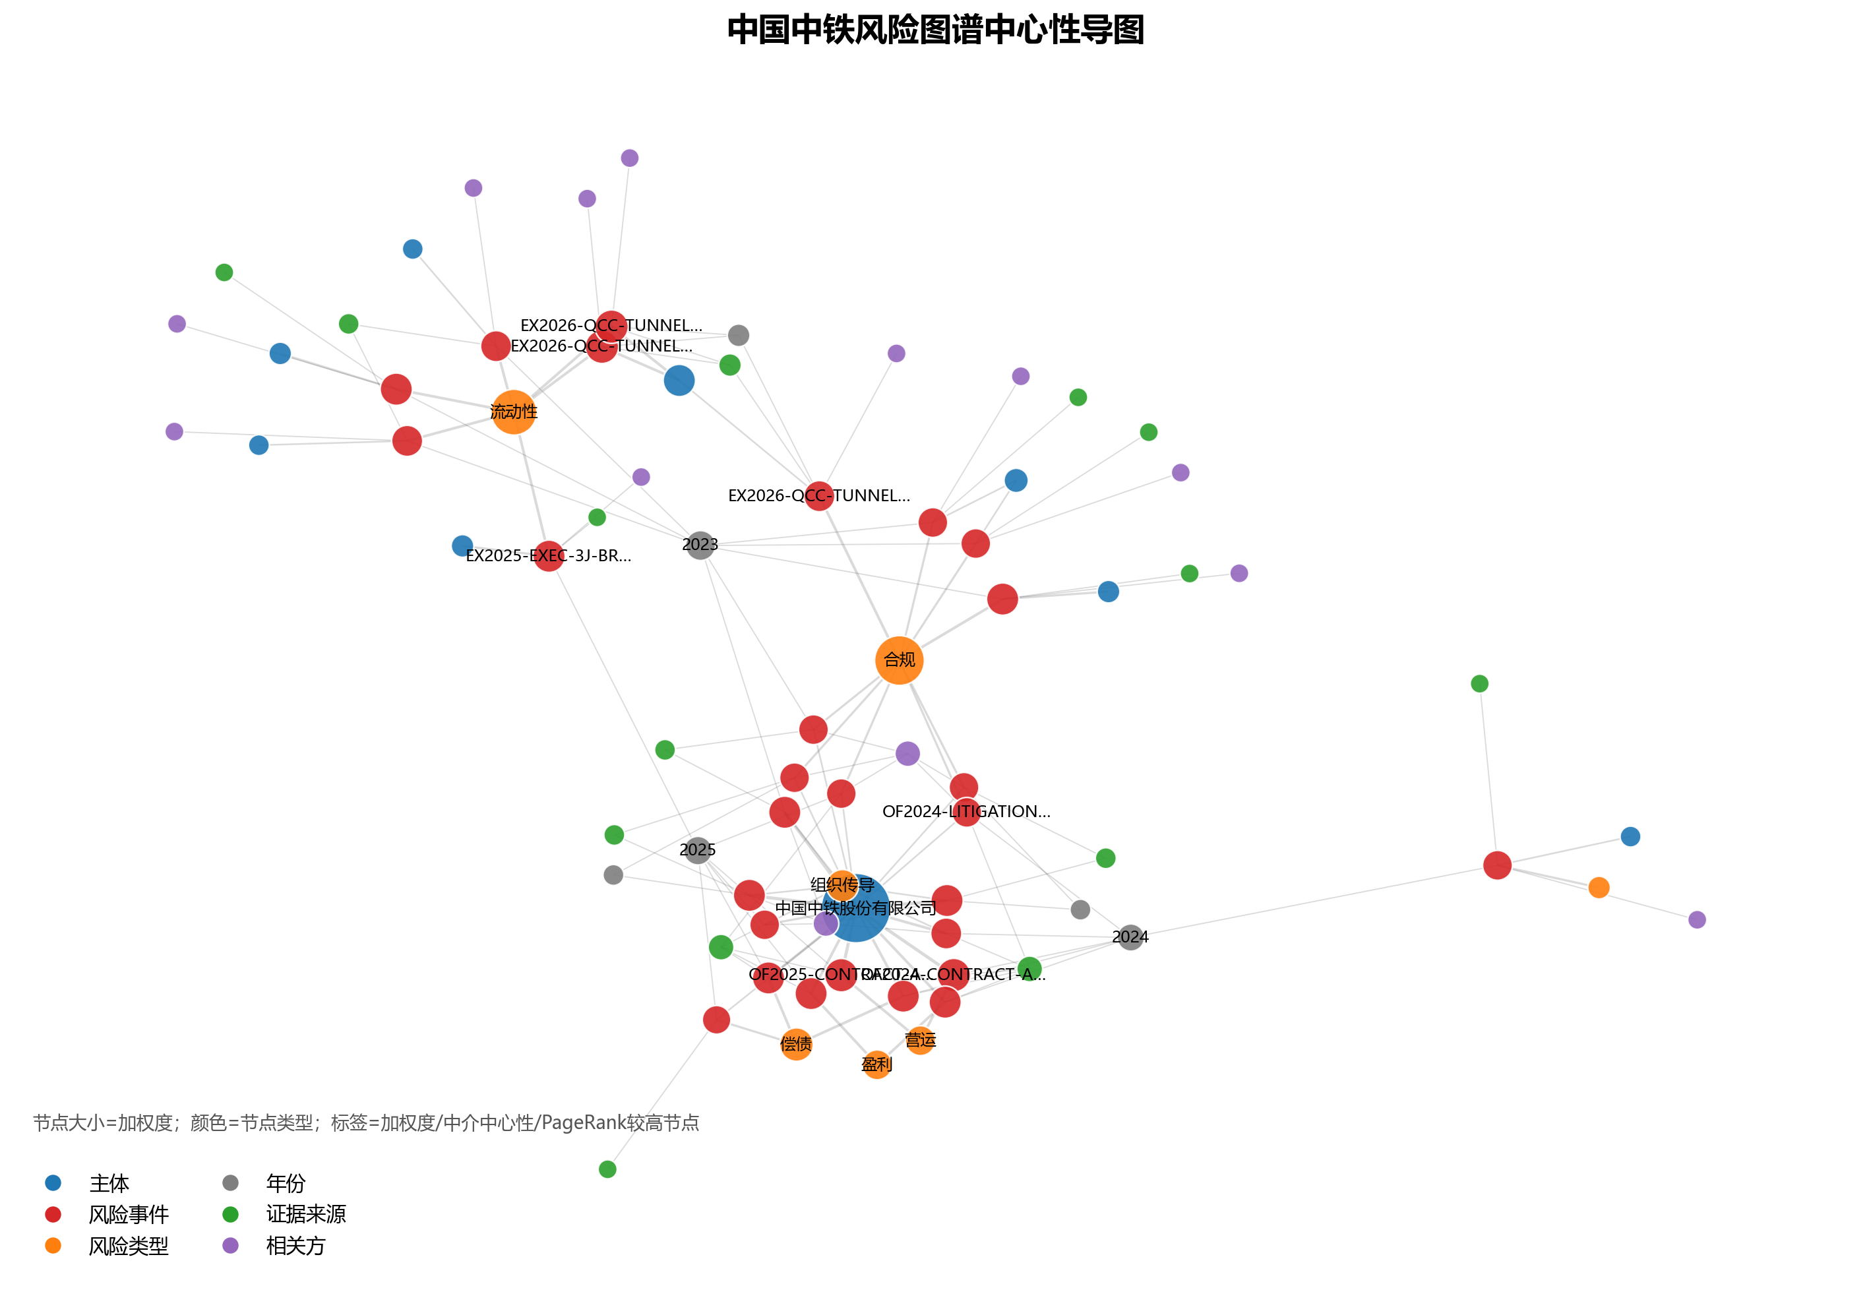
风险图谱：识别高中心性节点
77 个节点、133 条边
合规风险与流动性风险处于核心位置
诉讼和执行事件具有桥接作用

Slide 5
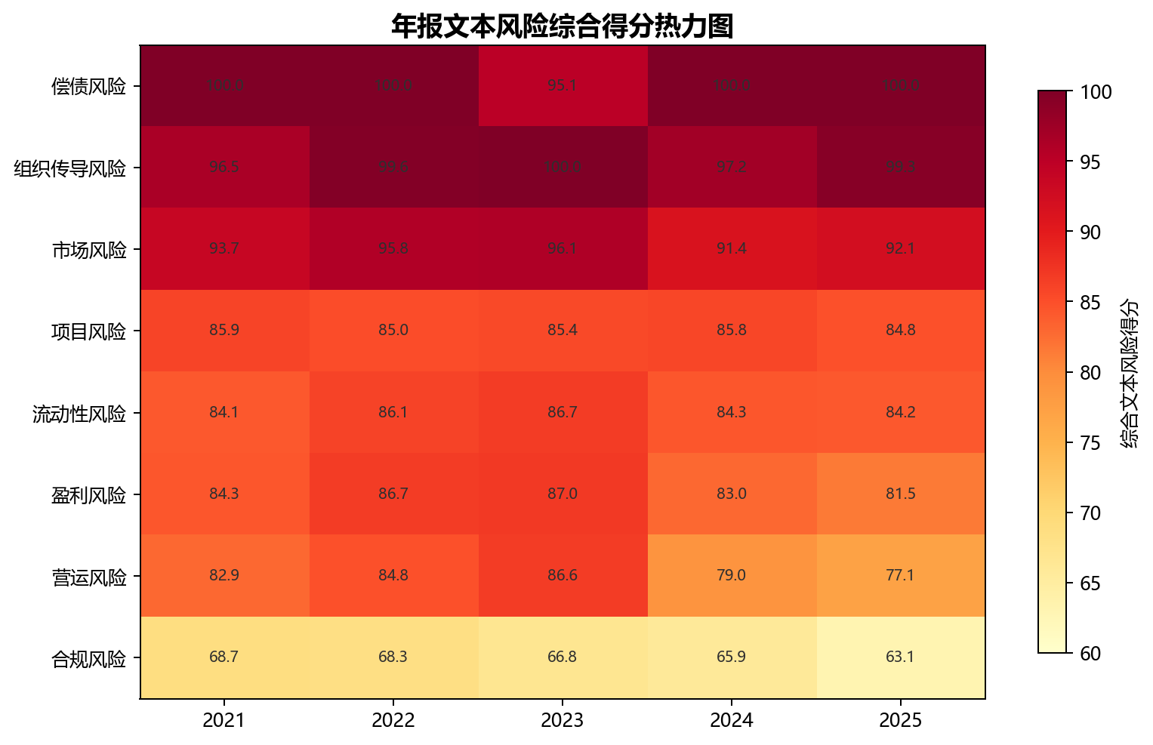
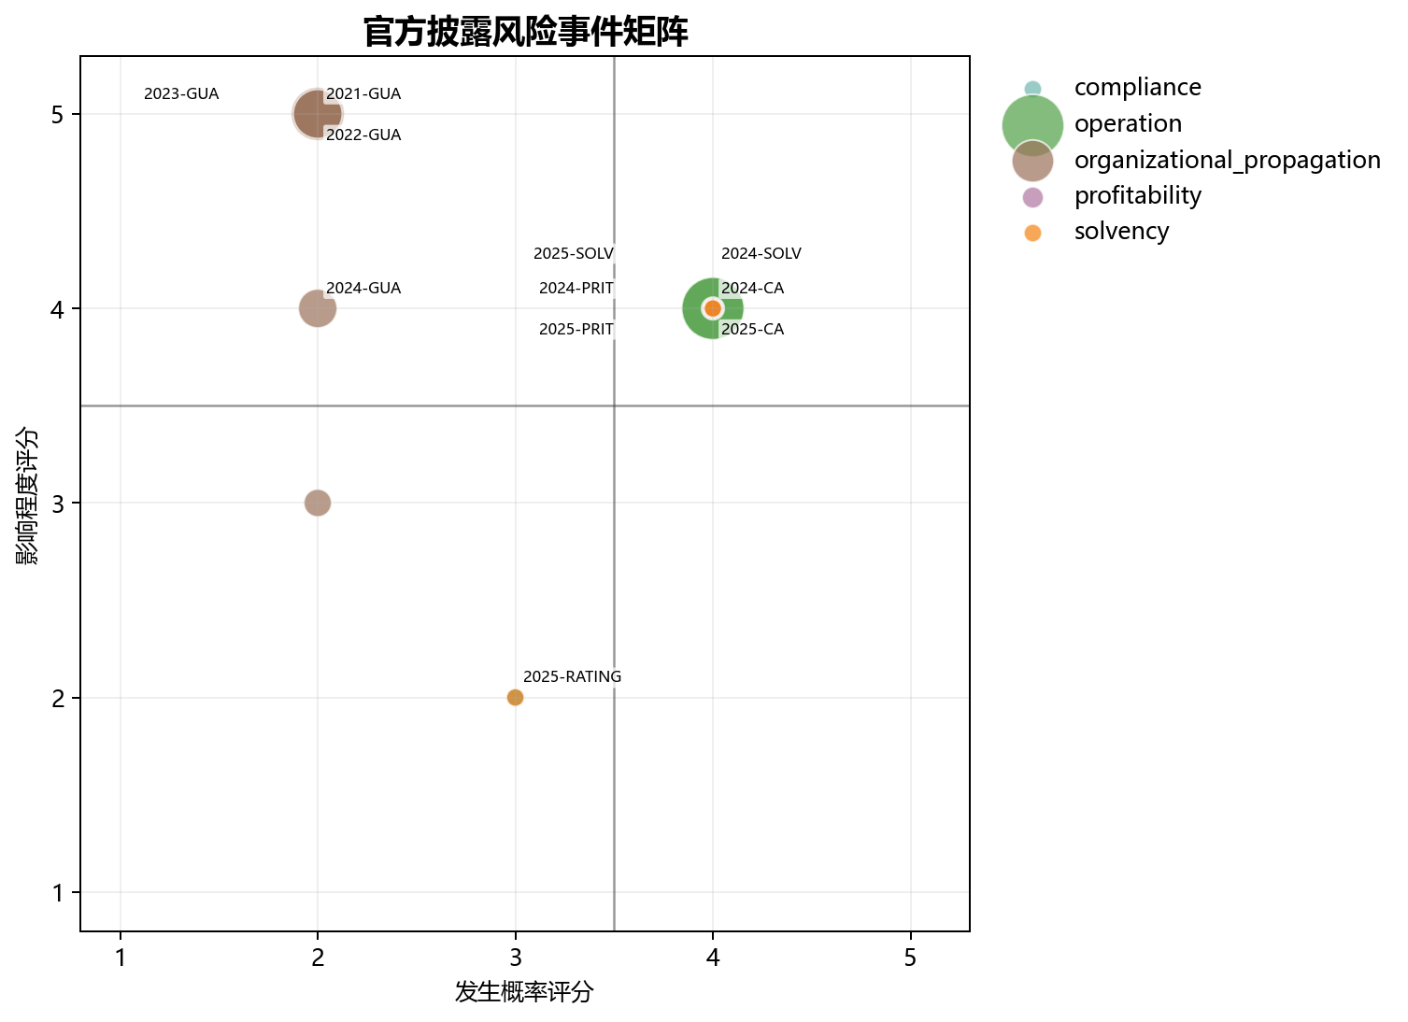
文本与事件：软信号补充财务指标
偿债、组织传导、市场和项目风险长期高关注
合同资产占用和偿债压力位于高风险区

Slide 6
机器学习预警：把同业财务面板转为压力信号
财务面板
规则标签
模型训练
概率输出
管理解释
→
→
→
→
样本：11 家建筑企业、2021-2025 年财务面板
模型：Logistic Regression 与 Random Forest
中国中铁 2026 年压力观察概率偏高

Slide 7
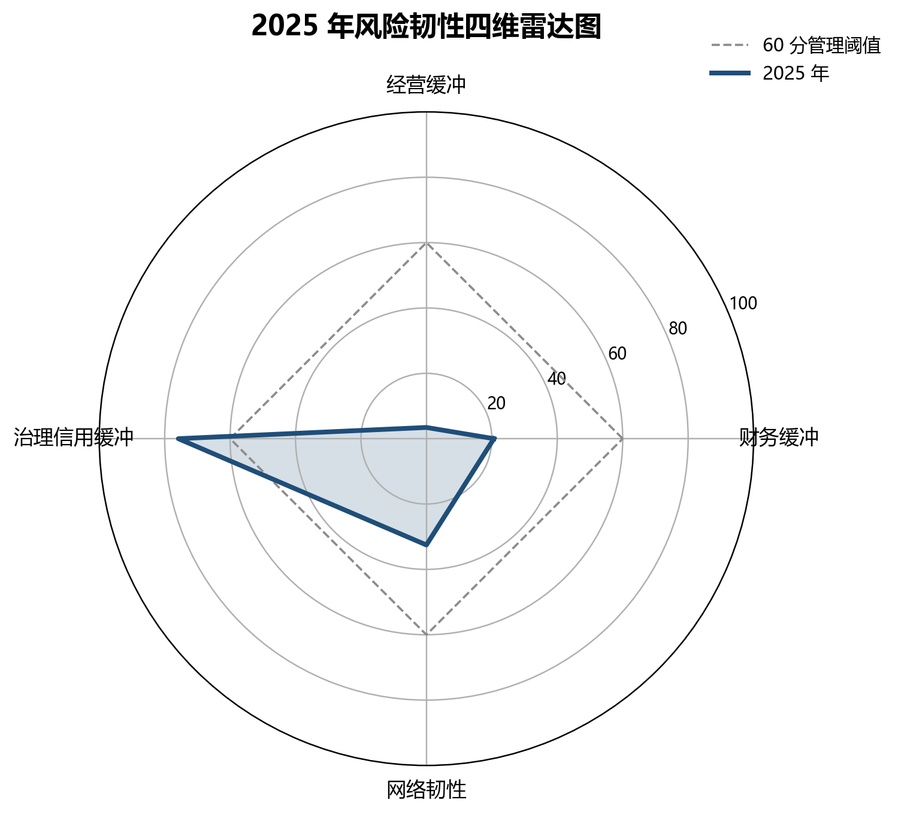
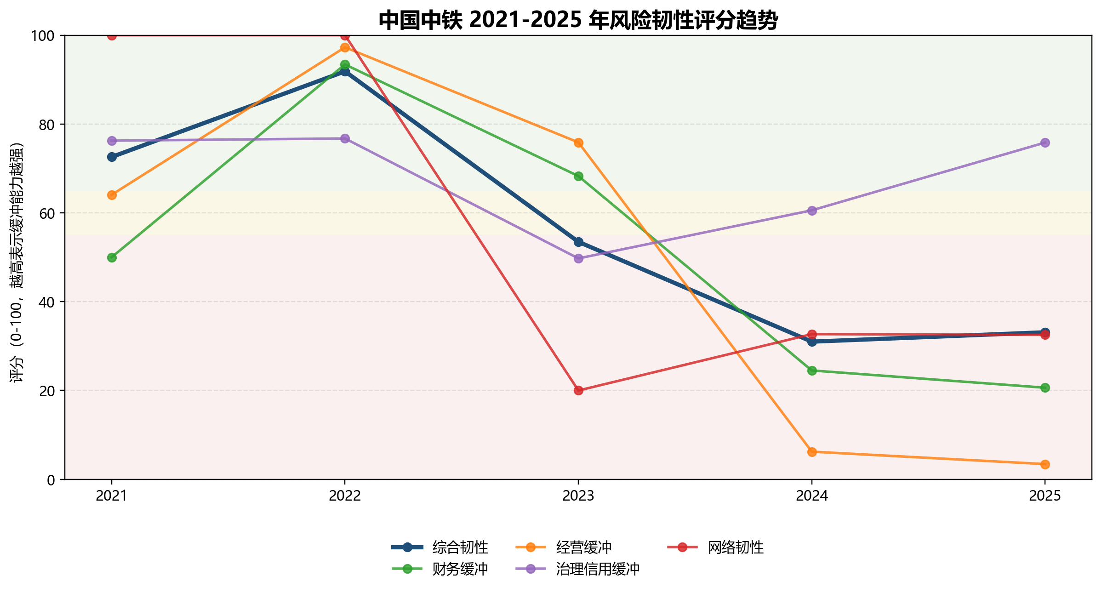
弹性管理：判断缓冲能力的短板
2025 年治理信用缓冲仍有支撑
经营缓冲和财务缓冲偏弱
重点投向回款、合同资产和高中心性节点治理

Slide 8
结论：形成识别、评估和预警闭环
穿透监测合同资产和应收账款
跟踪债务覆盖与融资期限结构
复核子公司诉讼、执行和合规事件
用图谱中心性确定治理优先级

